Slide 1
Deel 2 · Niveau 1 Fundamenten
Systeemlandschap & navigatie
Deel 2 · Niveau 1 Fundamenten · Cursus SAP voor Business Analysts

Slide 2
Wat we vandaag doen
Sannes eerste inlog — en de vraag die zij eerst stelt
DEV, QA, PRD en de sandbox — vier omgevingen, één landschap
Transactiecodes en Fiori — twee ingangen, vaak dezelfde functionaliteit
Transporten — hoe een wijziging van DEV naar PRD reist

Slide 3
"Is dit nou het systeem, of een kopie van het systeem?" De eerste vraag van dit deel.

Slide 4
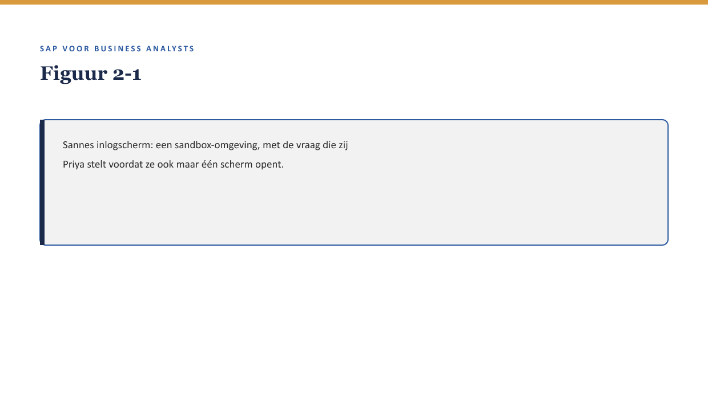
Deel 2

Slide 5
Deel 2
Systeemlagen

Slide 6

Deel 2

Slide 7
Vier omgevingen
Omgeving | Doel
Sandbox | verkennen, geïsoleerd, standaardgedrag
DEV | bouwen, eerste test
QA | acceptatietest, productielijkende data
PRD | operationeel gebruik

Slide 8
> Wat je in een sandbox ziet, is nooit een garantie voor wat je straks in Meridiaans eigen DEV-omgeving tegenkomt.
Kernzin, reader §3.2

Slide 9
OPDRACHT 2.1
2.1 — Welke omgeving is dit?
Vier situaties: sandbox, DEV, QA of PRD?
a. Priya bouwt een eerste configuratie
b. Sanne test standaard FS-PM-gedrag
c. Marijke voert een acceptatietest uit
d. Een polishouder wijzigt zijn adres

Slide 10
Deel 2
Tcode of Fiori-app

Slide 11
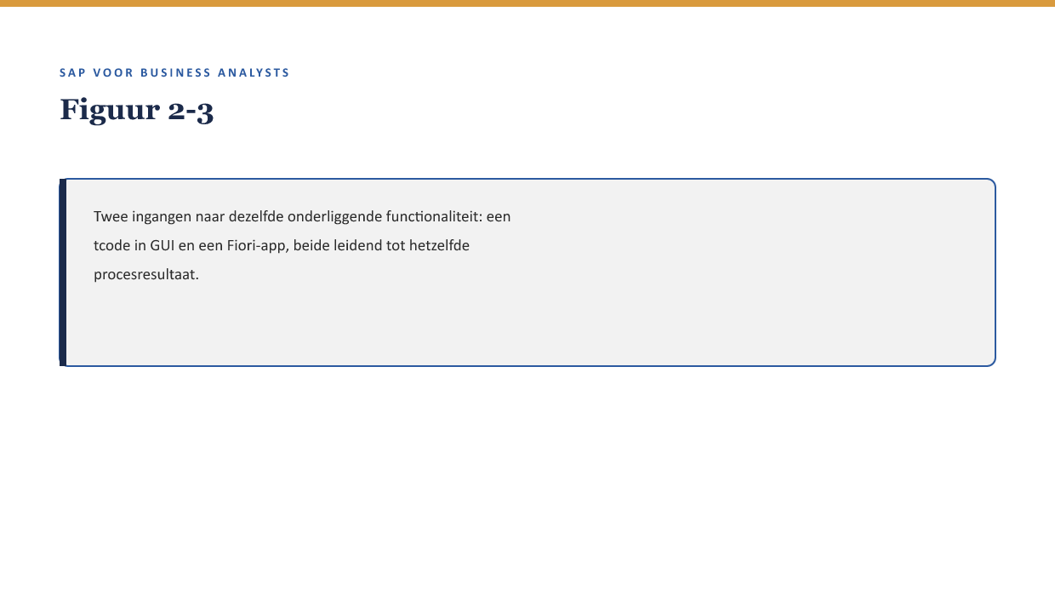
Deel 2

Slide 12
Twee ingangen
Transactiecode — klassieke GUI, letter-cijfercombinatie
Fiori-app — webgebaseerd, taakgericht, tegel op een startscherm
Vaak dezelfde onderliggende logica, andere ingang
Verwacht een mengvorm in de praktijk, geen harde knip

Slide 13
OPDRACHT 2.3
2.3 — Tcode of Fiori-app?
Vier aanwijzingen — welke route, of niet met zekerheid te zeggen?
a. "Ga naar VA01"
b. Een taakgerichte tegel op een webscherm
c. "Klik op het polisicoon in het startscherm"
d. Een viercijferige code die begint met een letter

Slide 14
Deel 2
Transporten

Slide 15
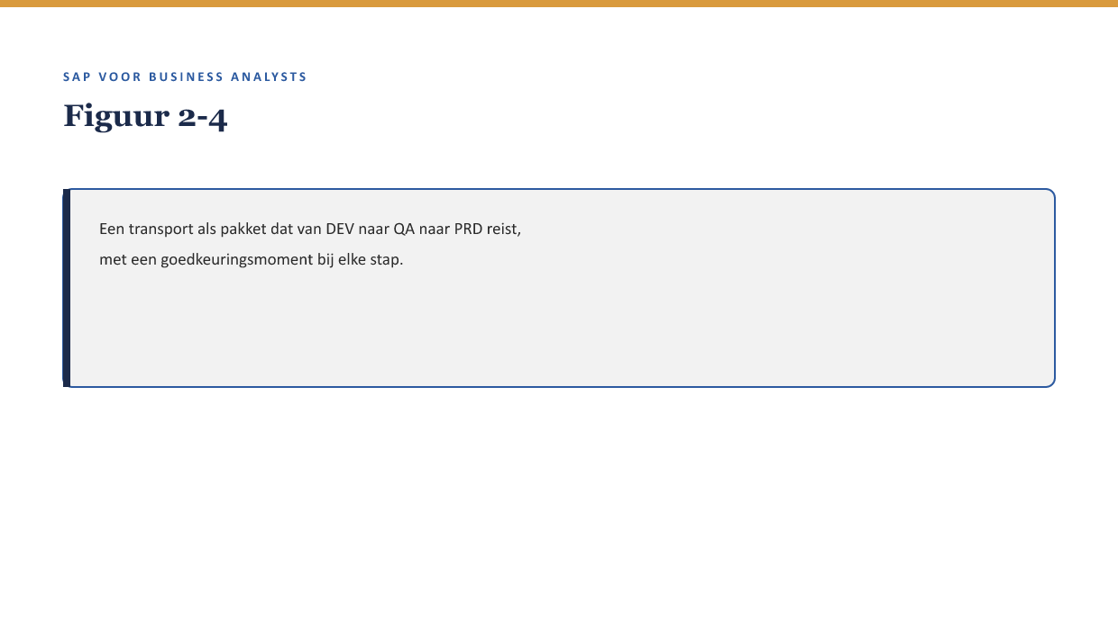
Deel 2

Slide 16
"Dat staat al in DEV." Betekent dat: staat het ook in productie?

Slide 17
> "Het staat in het systeem" is een onvolledige uitspraak zolang je niet weet in welk systeem.
Kernzin, reader §5

Slide 18
OPDRACHT 2.4
2.4 — Een transport volgen
De regel staat sinds gisteren in DEV, vandaag goedgekeurd voor QA.
a. Staat hij al in productie?
b. Welke stap moet nog?
c. Is "niet gevonden in PRD" morgen een storing?

Slide 19
"De nieuwe uitzonderingsregel werkt niet." Wat vraag je, vóórdat dit een probleem is?

Slide 20
OPDRACHT 2.5
2.5 — Bevindingen correct duiden
Bedenk drie vragen die Sanne aan Astrid zou moeten stellen vóór deze melding als probleem wordt behandeld.

Slide 21
Samenvatting in vijf zinnen
Vier omgevingen: sandbox (verkennen), DEV (bouwen), QA (accepteren), PRD (gebruiken)
Een sandbox toont standaardgedrag, geen voorspelling van de eigen inrichting
Tcode en Fiori-app: twee ingangen, vaak dezelfde functionaliteit
Een transport verplaatst wijzigingen tussen omgevingen, met goedkeuringsmomenten
"Het staat in het systeem" is pas bruikbaar zodra je weet in welk systeem

Slide 22
Deel 2 · Niveau 1 Fundamenten
Volgende deel
Tabellen & Data Dictionary · Deel 3

